Slide 1
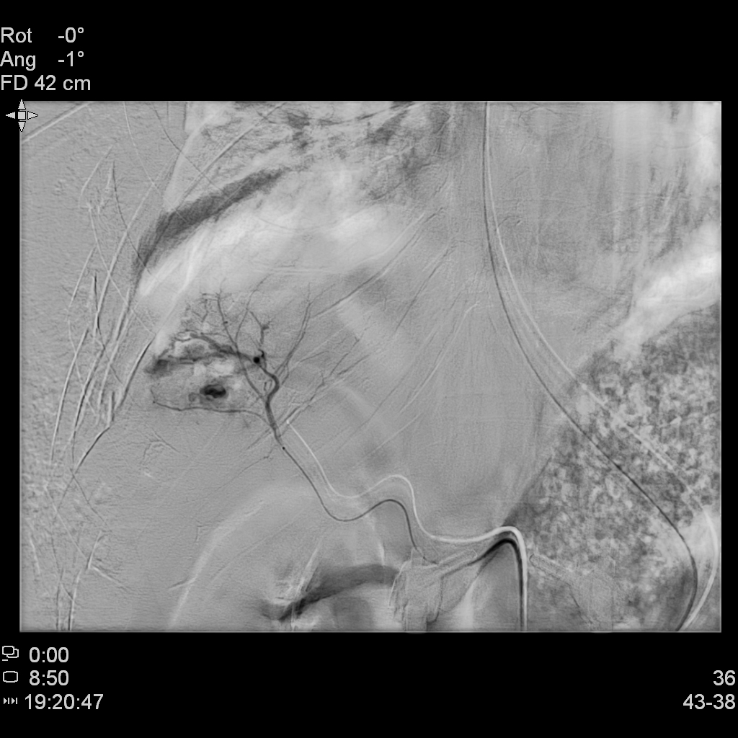
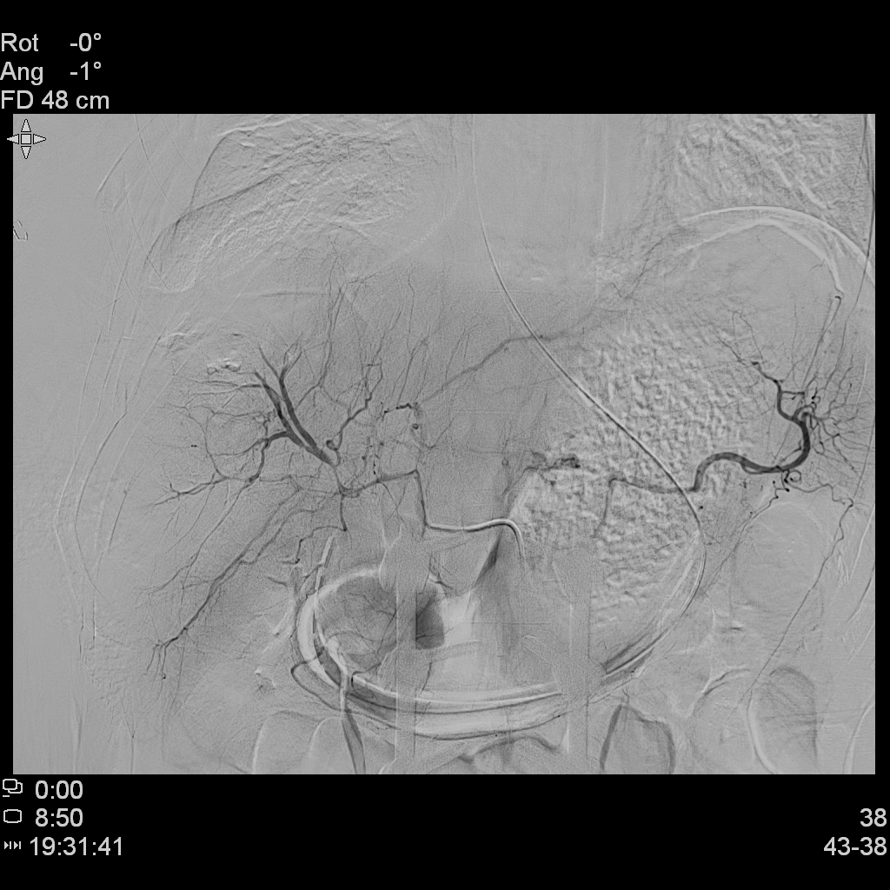
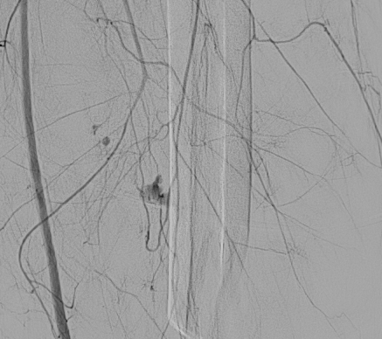
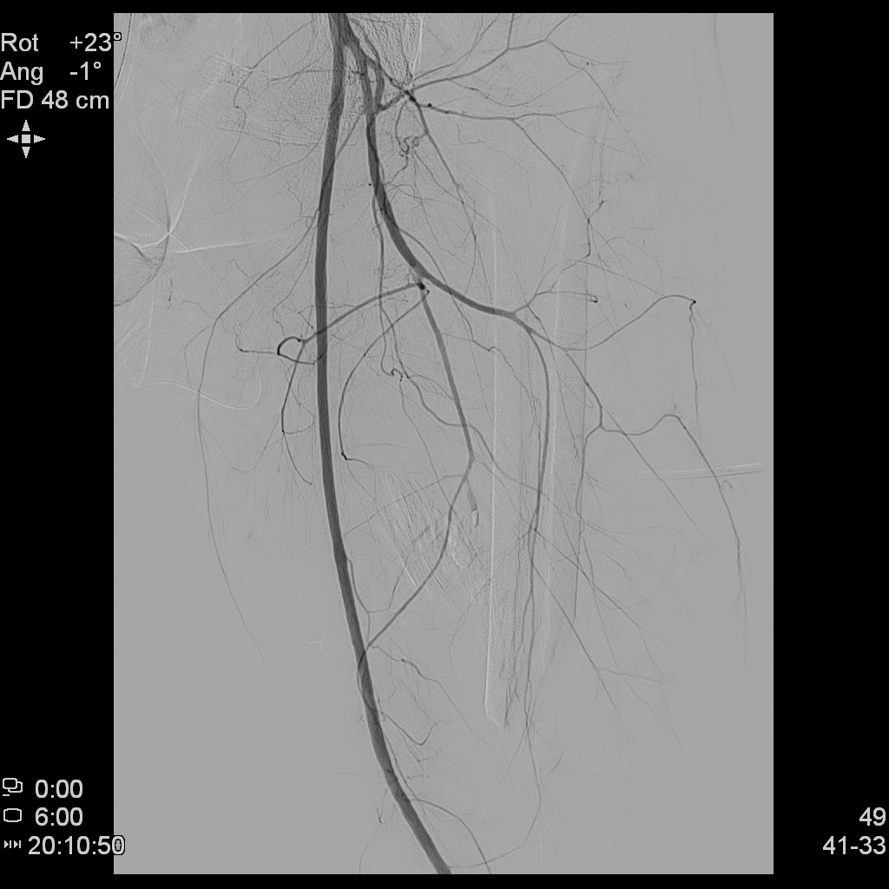
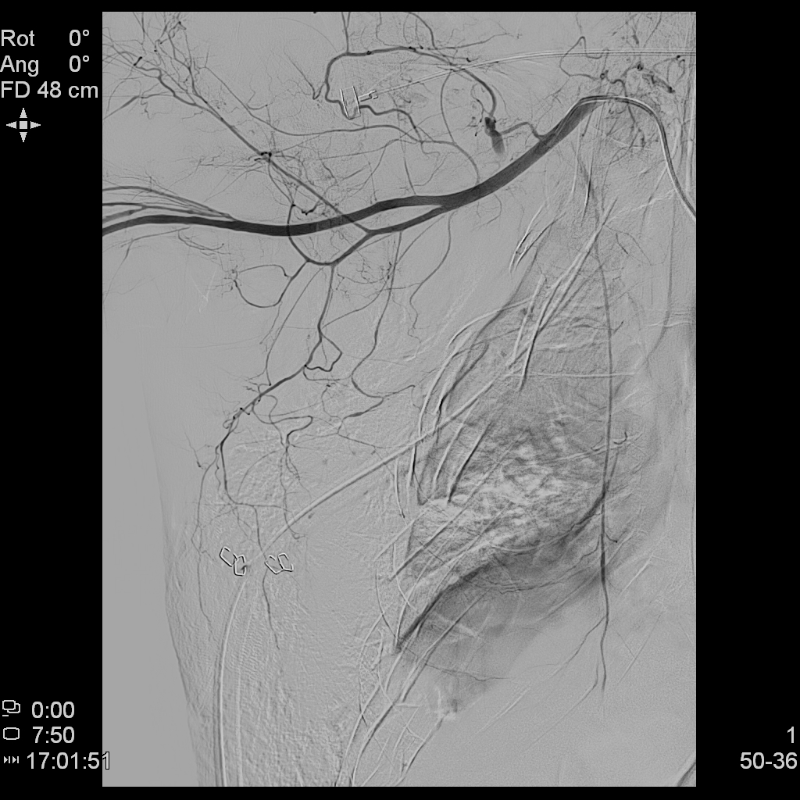
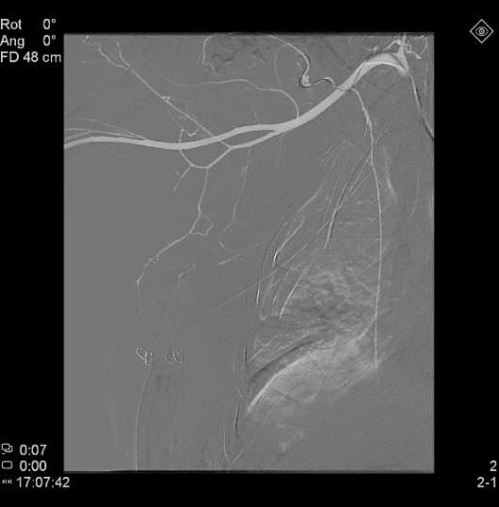
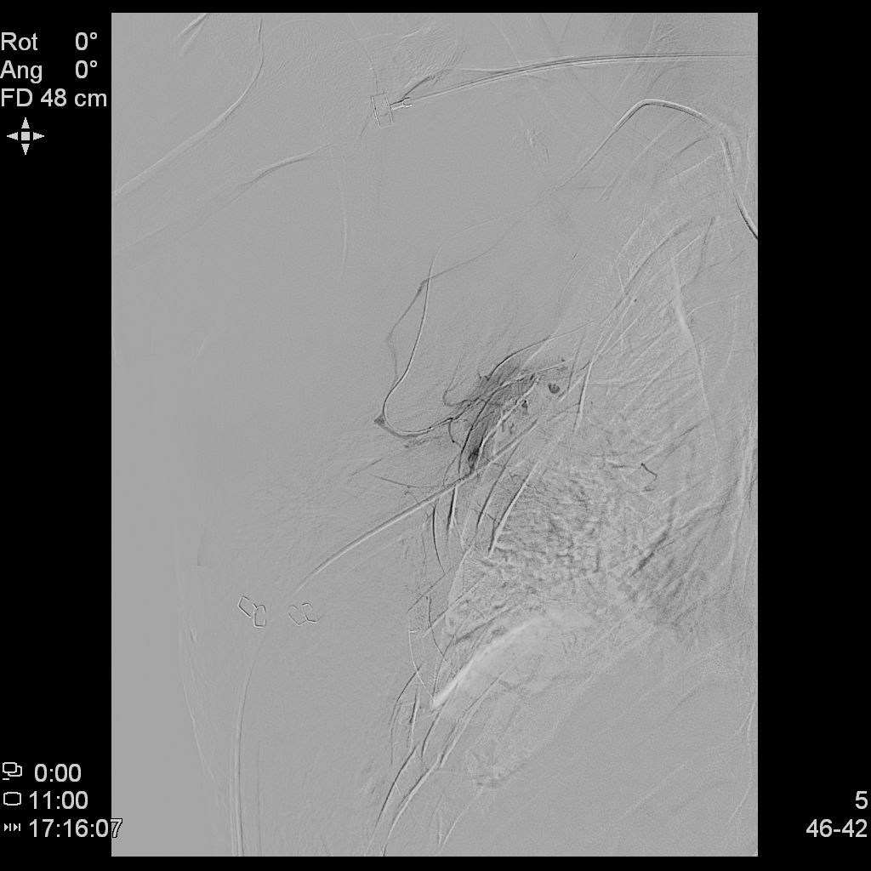
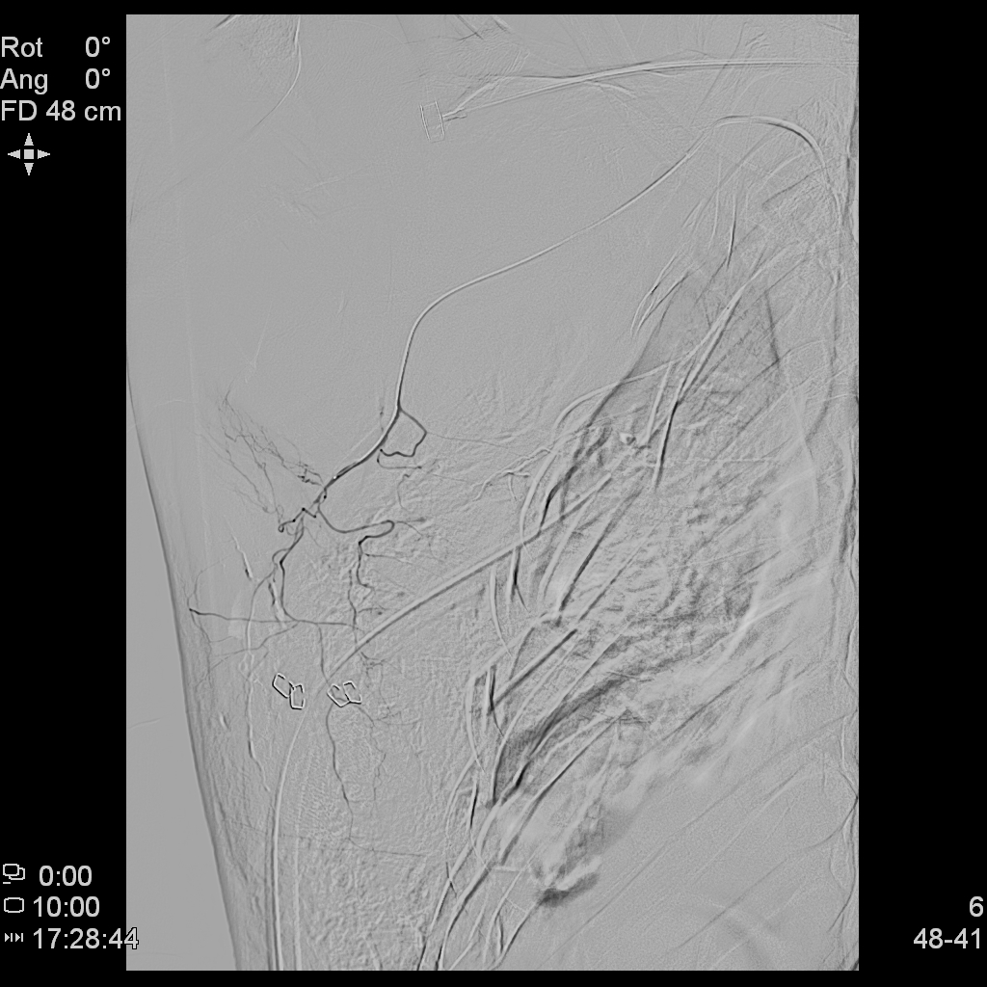
외상으로 인한 다발성 출혈 환자의 중재적 시술
김응재 남지윤 박지현 송준영 오서연 김준혁 강동구 김재석
대전보건대학교 방사선과 2학년 A반 5조
Purpose
<절차 3>
Celiac trunk및 CHA에서 NBCA glue와 Lipiodol을 1:3의 비율로 혼합하여 주입 후,Gelfoam(350-500μm)으로 색전술을 진행하였다.
A 대학병원 권역 외상센터의 다발성 외상환자 중재적 시술 증례 분석을 통하여 중재적 시술의 중요성에 대해 보고하고자 한다.
Methods & Material
A 대학병원 권역외상센터에 엎드린 자세로 추락해 내원한 60대 중증외상환자의 중재적 치료 방법과 치료 시 사용하는 물질에 대한 분석을 하였다. X-ray 검사상에서 좌측 대퇴 복합 골절이 발견되었으며 전산화단층촬영에서는 좌측 대퇴골, 우측 어깨와 흉부, 간 부위의 다발성 출혈이 의심 되어 중재적 색전술을 시행하였다.
<절차 4>
외장골동맥, 대퇴 동맥에서 출혈이 발견되어 Gelfoam(700-1000μm)을 사용한 색전술을 진행하였다.
<절차 1>
오른빗장밑동맥부에 NBCA glue와 Lipiodol을 1:3 비율로 혼합하여 주입하고 Gelfoam(350-500㎛)을 사용하여 색전술을 진행하였다
Result
빗장밑동맥, 늑간동맥, 복강동맥 등에서의 출혈은 해부학적 위치에 따른 접근성이 나빠 외과적 처치가 어렵다. 이때 중재적 시술을 시행한다면 효과적으로 지혈이 가능할 것이다. 다발성 외상환자에 대해 중재적 시술을 시행하였을 때 성공률은 71~100% 정도로 높은 수치를 나타냈으며, 합병증 발생 확률은 중증 2% 경증 27%이나, 대부분 1주일 정도가 지나면 해결되었다.
<절차 2>
오른쪽 늑간 동맥에서 PVA microsphere (500-700㎛)를 이용하여 출혈을 조절하였다.
Conclusion
혈관조영술을 이용한 경피적 동맥 색전술은 부작용과 합병증의 발생이 적어 안전하고 효과적인 치료법이다. 다발성 출혈은 동반한 외상환자에게 발생할 수 있는 출혈성 쇼크와 비가역적 손상을 초기에 막을 수 있어 적극적이고 효과적인 치료의 방법으로 고려될 수 있겠다.

